Slide 1
4.2 锁存器
4.2.1 RS 锁存器
4.2.2 D 锁存器
4.2.3 8D锁存器74HC573芯片介绍

Slide 2
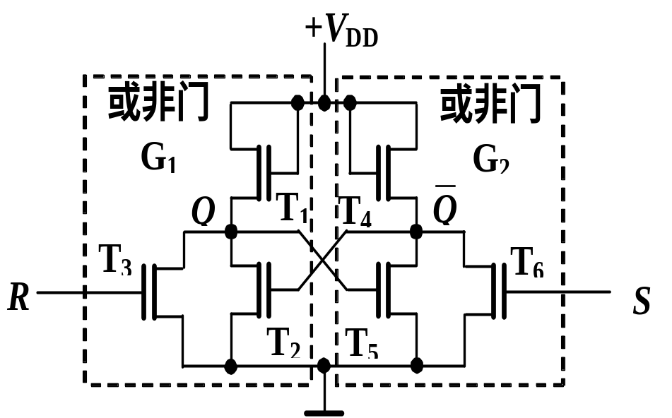
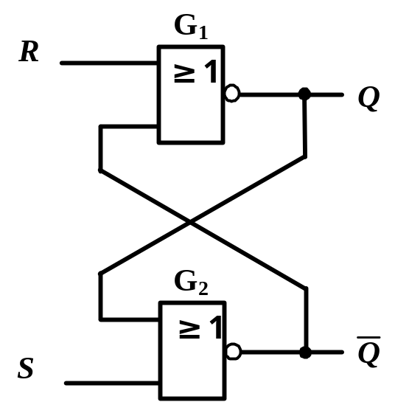
4.2 锁存器
4.2.1 RS 锁存器
1. 基本RS锁存器
初态：R、S信号作用前Q端的状态，初态用Q ^{n}表示。
次态：R、S信号作用后Q端的
状态，次态用Q ^{n+1}表示。

Slide 3

1) 工作原理
R=0、S=0
状态不变
0
0
0
0
1
1
0
1
0
0
若初态 Q ^{n} = 1
若初态 Q ^{n} = 0

Slide 4
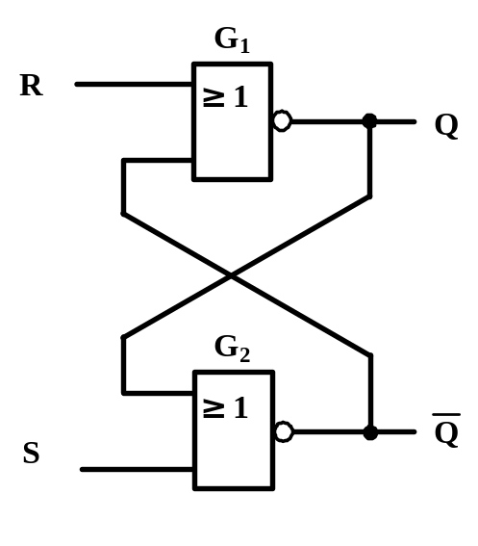
R=0、S=1
置1
无论初态Q ^{n}为0或1，锁存器的次态为为1态。 信号消失后新的状态将被记忆下来。
0
0
0
1
1
1
0
0
0
1
1
若初态 Q ^{n} = 1
若初态 Q ^{n} = 0

Slide 5
R=1 、 S=0
置0
无论初态Q ^{n}为0或1，锁存器的次态为0态。 信号消失后新的状态将被记忆下来。
1
1
0
0
1
0
1
1
1
0
0
若初态 Q ^{n} = 1
若初态 Q ^{n} = 0

Slide 6

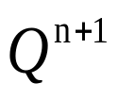
S=1 、 R=1
状态不确定
无论初态Q ^{n}为0或1，触发器的次态 、 都为0 。
触发器的输出既不是0态，也不是1态
1
0
当S、R 同时回到0时，由于两个与非门的延迟时间无法确定，使得触发器最终稳定状态也不能确定。
0
约束条件: SR = 0
1

Slide 7
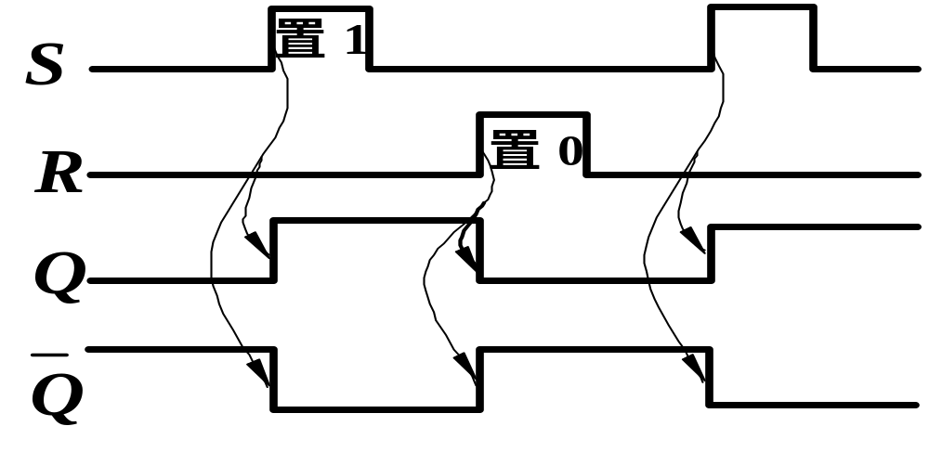
3）工作波形

Slide 8
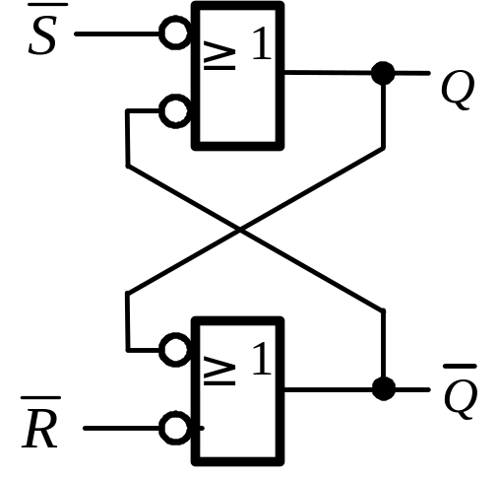



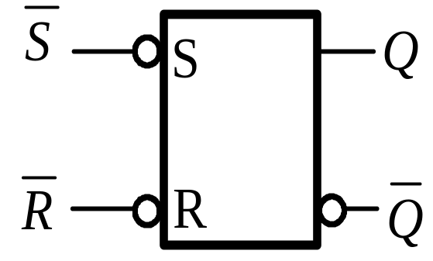
*
4）用与非门构成的基本RS锁存器
a.电路图
b.功能表
c.国标逻辑符号
、
Q
1
1
不变
不变
1
0
1
0
0
1
0
1
0
0
1
1
不确定
约束条件: S +R = 1

Slide 9
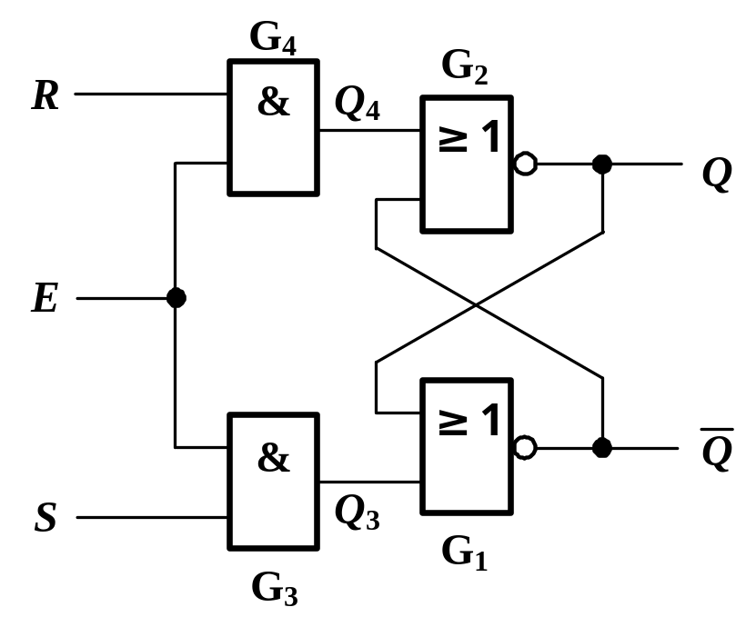
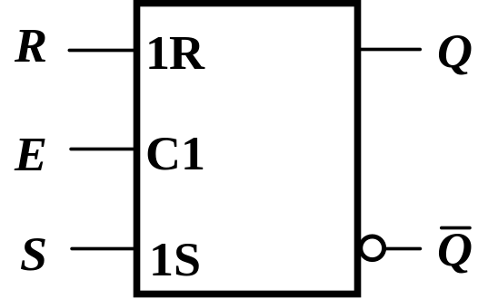
2. 逻辑门控RS锁存器
电路结构
基本RS锁存器
国标逻辑符号
使能信号控制门电路

Slide 10

*
2、工作原理
E=0：
状态不变
E=1：
Q₃ = S
Q₄ = R
状态发生变化。
S=0，R=0：Q^{n+1}=Q^{n}
S=1，R=0：Q^{n+1}=1
S=0，R=1：Q^{n+1}=0
S=1，R=1：Q^{n+1}= Ф

Slide 11
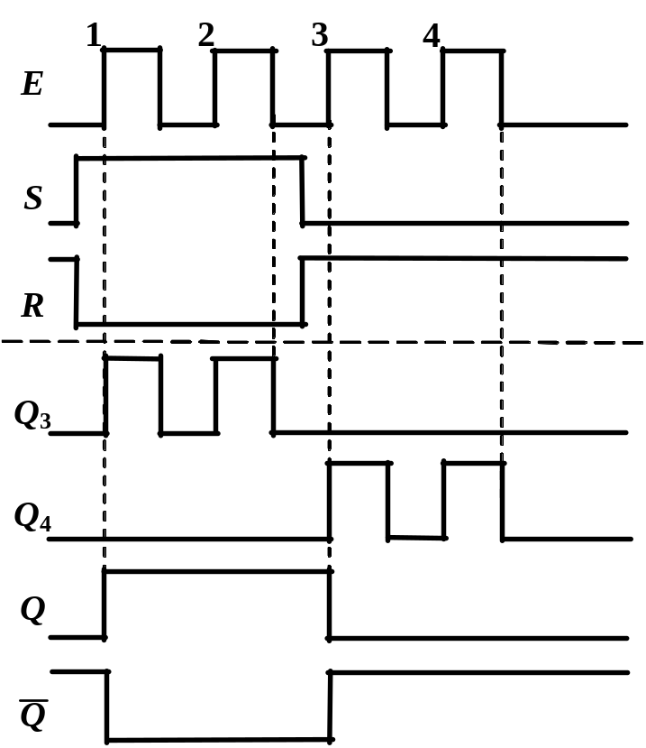
逻辑门控RS锁存器的E、S、R的波形，如下图虚线上边所示，
锁存器的原始状态为Q = 0，
试画出Q₃、Q₄、Q和Q
的波形。

Slide 12
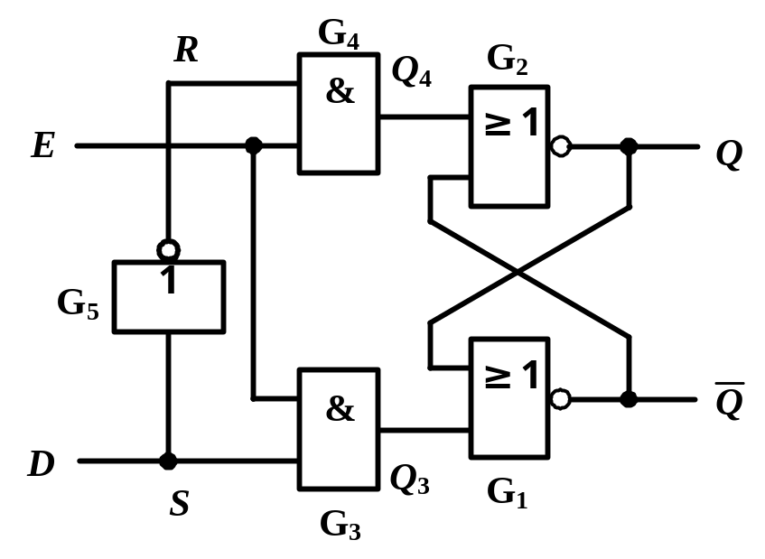
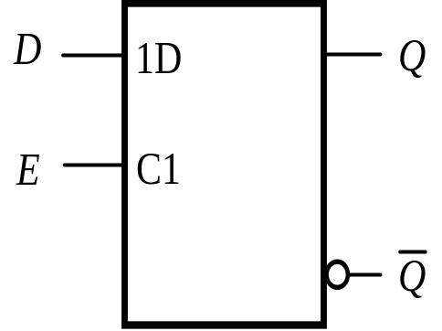
4.2.2 D 锁存器
*
1. 逻辑门控D锁存器
逻辑电路图
国标逻辑符号

Slide 13
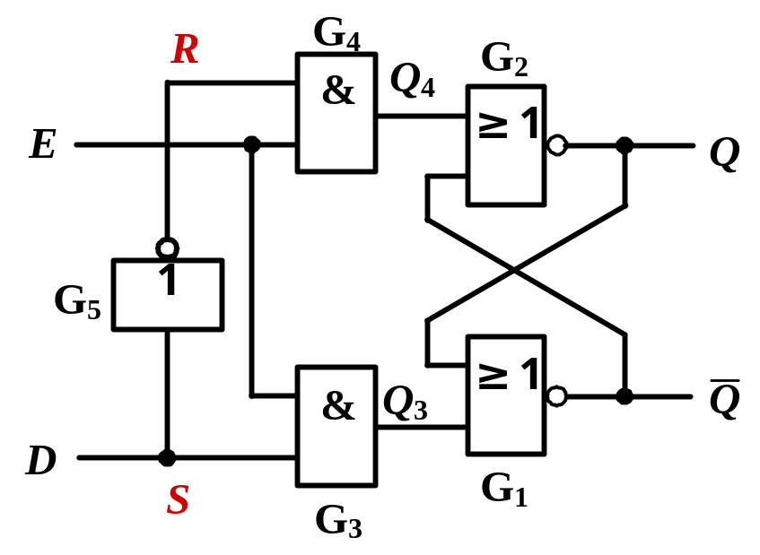
逻辑功能
D锁存器的功能表
=S
E
D
Q
Q
功能
0
×
不变
不变
保持
1
0
0
1
置0
= D
1
1
1
0
置1
E=0
不变
E=1
D=0
S =0 R=1
Q = 0
D=1
S =1 R=0
Q = 1

Slide 14
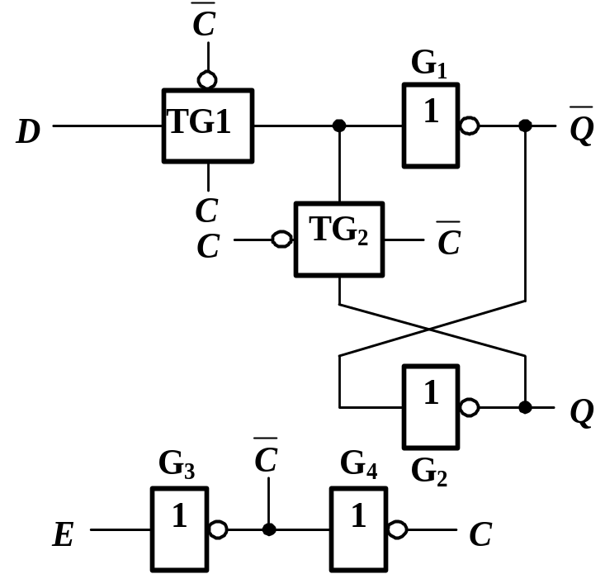

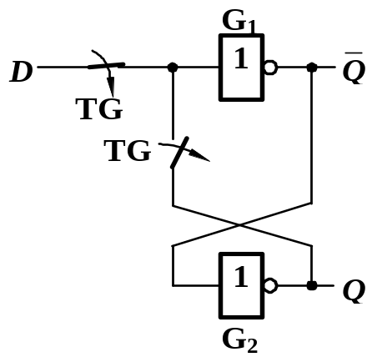
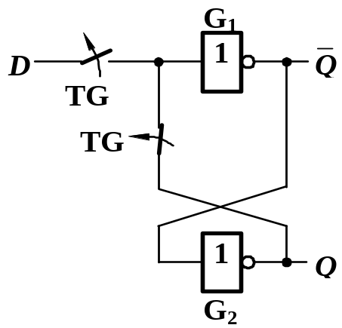
*
2. 传输门控D锁存器
(a) 电路结构
(b) E=1时
(c) E=0时
TG₁导通，
TG₂断开
TG₂导通，
TG₁断开
Q = D
Q 不变

Slide 15
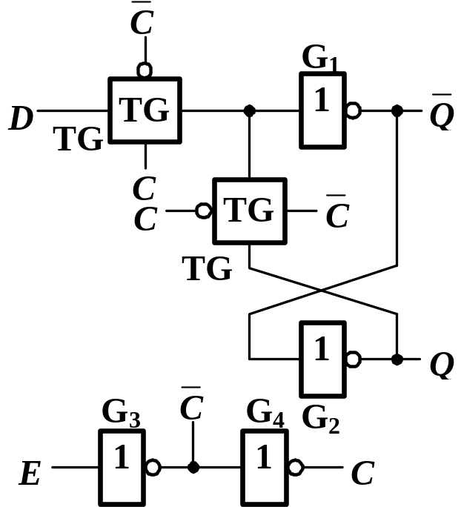
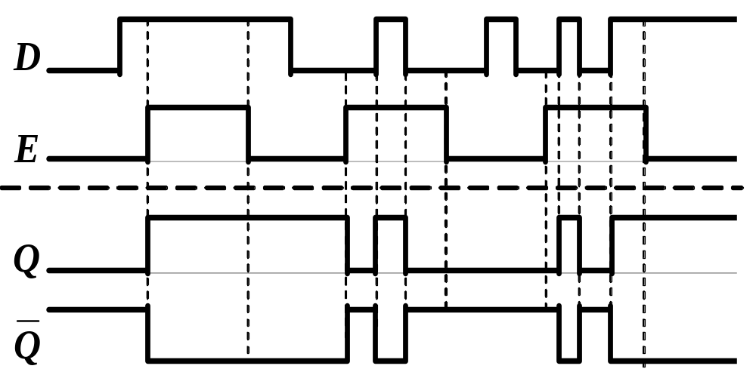
(c) 工作波形

Slide 16
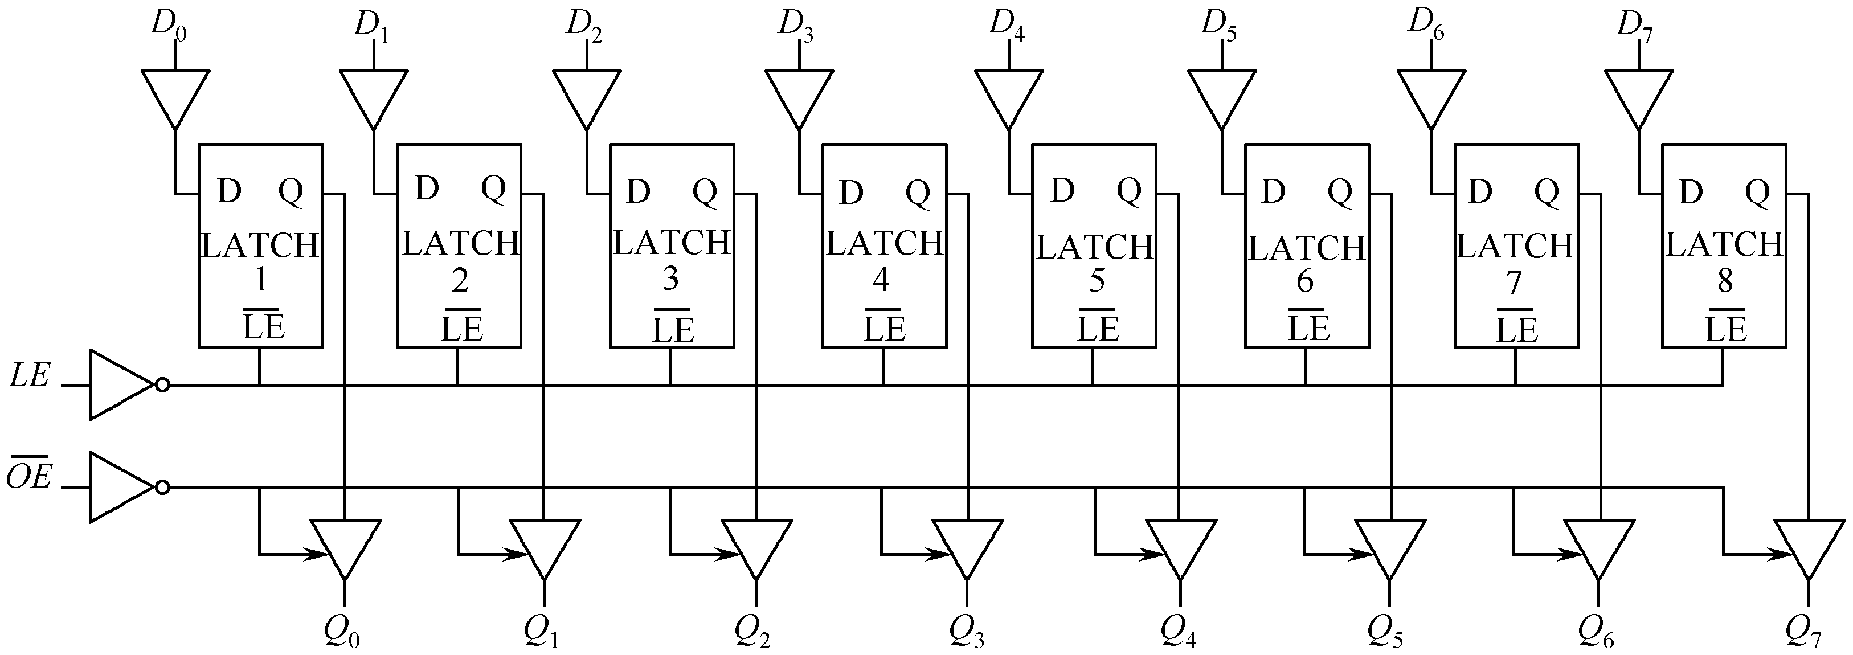
4.2.3 8D锁存器74HC573芯片介绍
*
1. 74HC573芯片内部逻辑电路图

Slide 17
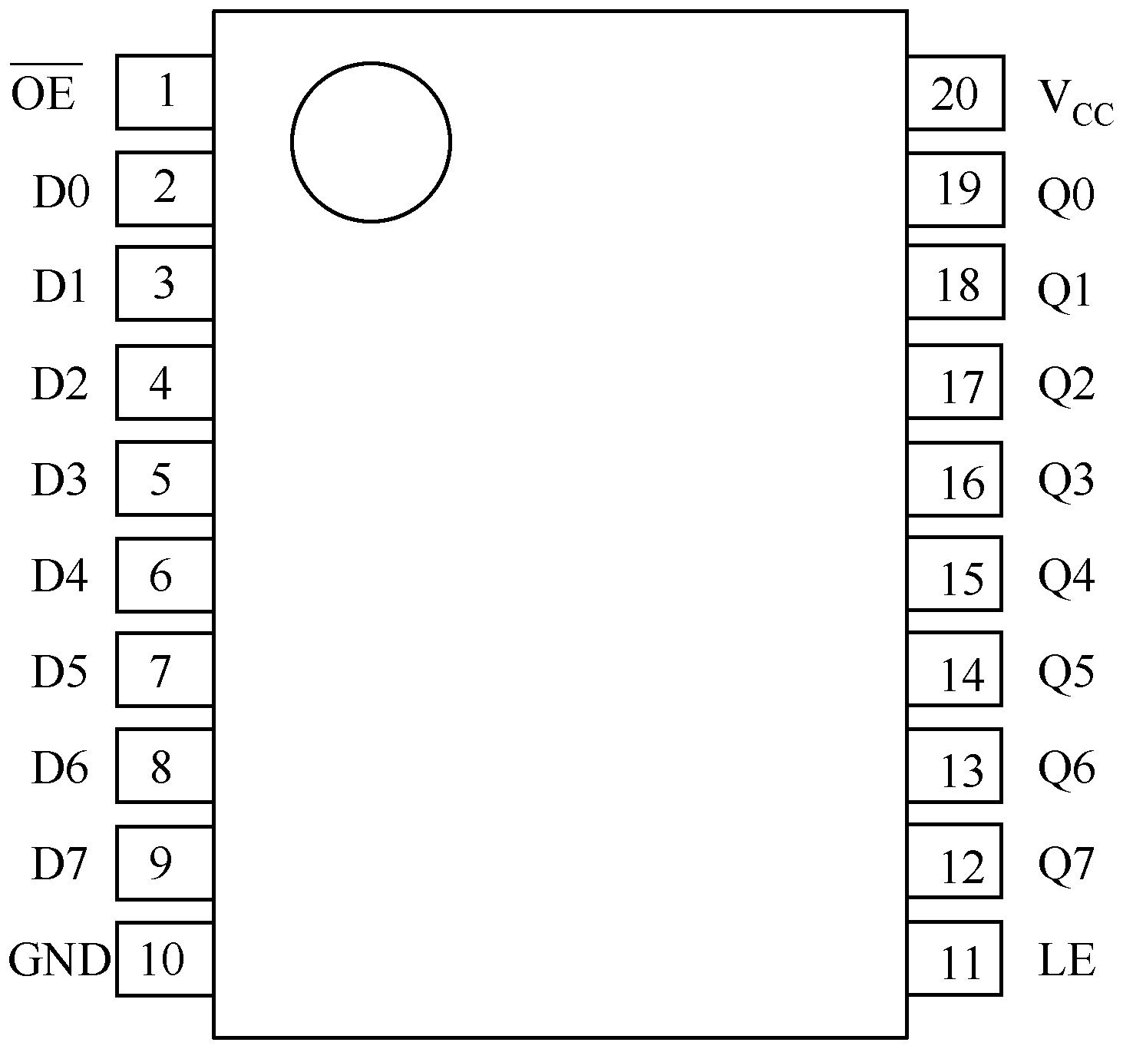
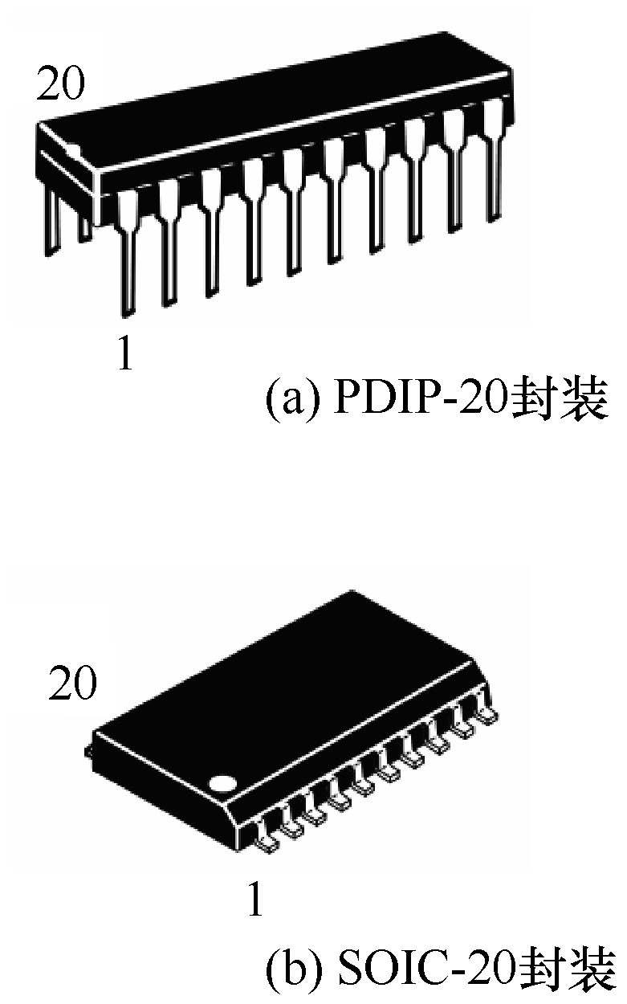
2. 74HC573的引脚图、封装

Slide 18
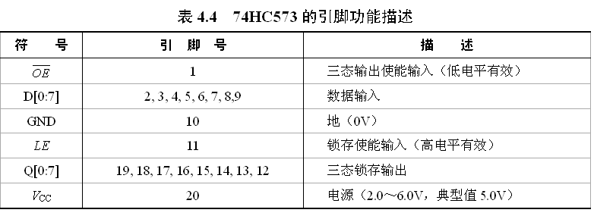
3. 74HC573的引脚功能描述

Slide 19
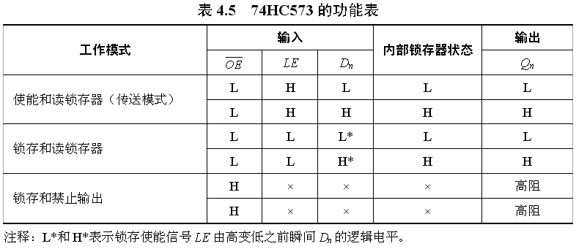
4. 74HC573的逻辑功能

